Slide 1

第二章 机械加工精度
§2-1 概述
§2-2 工艺系统的制造误差和磨损
§2-3 工艺系统受力变形
§2-4 工艺系统的热变形
§2-5 加工过程的其它原始误差
§2-6 加工误差的统计分析法
§2-7 提高加工精度的措施

Slide 2

§2-1 概述
加工质量指标
尺寸精度
形状精度
位置精度
加工精度
表面粗糙度
波度
纹理方向
伤痕
加工质量
表面几何形状精度
表面缺陷层
表面质量
表层加工硬化
表层金相组织变化
表层残余应力

Slide 3

§2-1 概述
加工精度
  零件加工后实际几何参数（几何尺寸、几何形状和相互位置）与理想零件几何参数的相符合程度。
加工误差
  零件加工后实际几何参数（几何尺寸、几何形状和相互位置）与理想零件几何参数的不符合程度。
加工精度的高低通过加工误差的大小来表示。保证和提高加工精度，实际上就是限制和降低加工误差。误差越小——符合程度越高——精度越高

Slide 4

§2-1 概述
加工精度的组成
  尺寸精度：限制加工表面与其基准间尺寸误差不超过一定的范围；
  几何形状精度：限制加工表面宏观几何形状误差，如圆度、圆柱度、平面度、直线度等公差值；
  相互位置精度：限制加工表面与其基准间的相互位置误差，如平行度、垂直度、同轴度、位置度等。
  尺寸公差>位置公差>形状公差
加工精度在设计时以公差来表示，公差数值说明了加工精度要求和允许的加工误差大小。

Slide 5
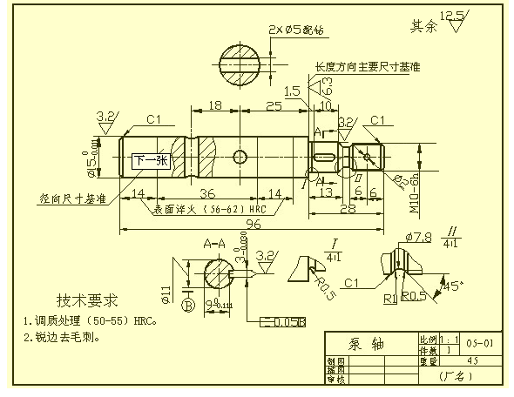

Slide 6
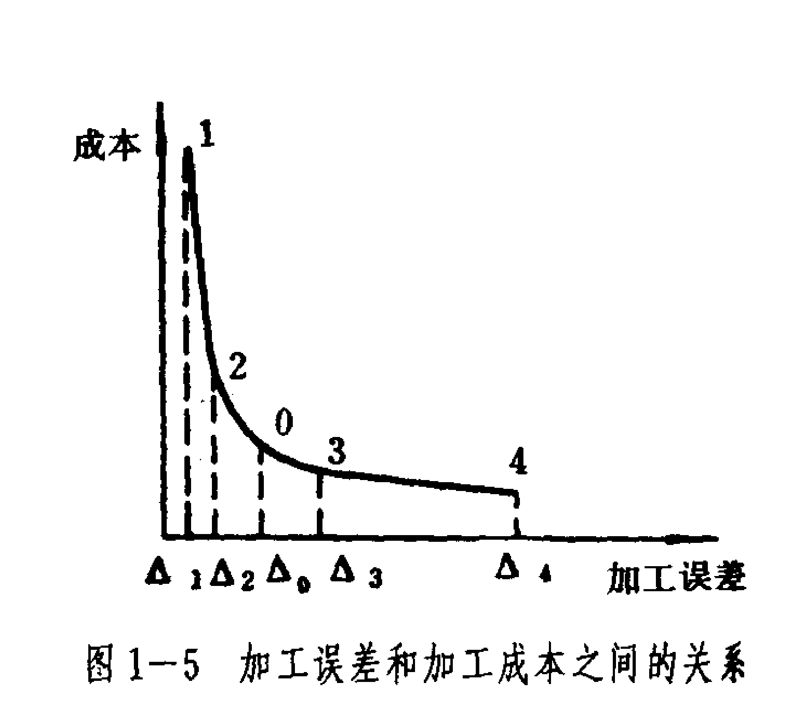
§2-1 概述
机械加工的经济精度
机械加工中，首先应使加工精度满足产品的要求，但加工精度并不是越高越好，因为加工精度高是以加工成本高为代价的，所以在满足产品要求的前提下，应降低加工成本，即满足经济精度。
加工误差和加工成本之间的关系
经济精度：
指在正常的加工条件下（采用符合质量标准的设备和工艺装备，使用标准技术等级的工人，不延长加工时间），一种加工方法所能保证的加工精度和表面粗糙度。
  1~2处，再提高一点加工精度则成本大幅度上升；
  在3~4处，加工精度即使大幅度降低成本降低却很少。
平均经济精度

Slide 7
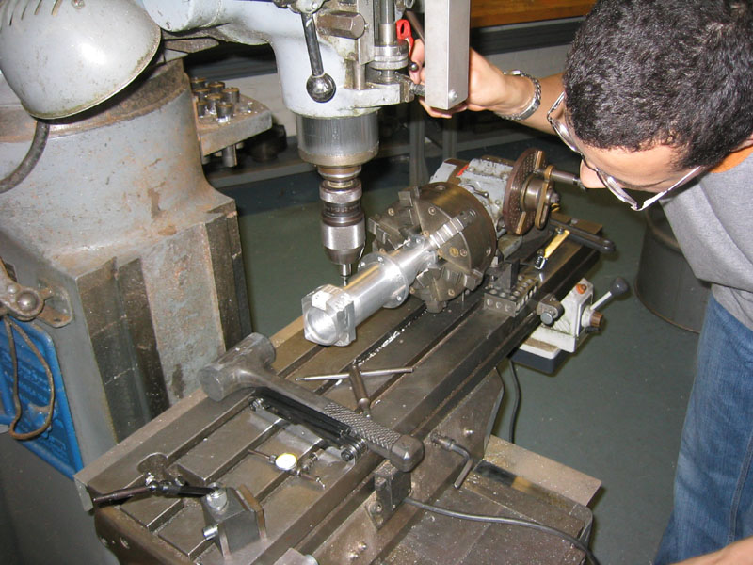
影响加工精度的原始误差因素
切削加工中，零件的加工精度主要取决于工件和刀刃在切削成形运动过程中相互位置的正确程度。
切削加工过程中工艺系统各环节（机床、刀具、夹具、工件）间如偏离了正确的相互位置，就会产生加工误差。
机械加工工艺系统（简称工艺系统） ：
  切削加工时由机床、夹具、刀具和工件构成的整个系统，称为机械加工工艺系统

Slide 8
影响加工精度的原始误差因素
原始误差
  引起工艺系统各环节间偏离正确的相对位置的因素。
  工艺系统误差是因，是根源；加工误差是果，是表现。因此，工艺系统误差称为原始误差。
本章目的：弄清各原始误差物理、力学本质，对加工精度影响规律，掌握控制加工误差方法，获得预期加工精度。

Slide 9

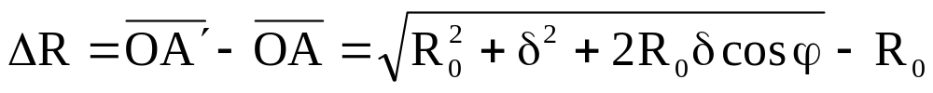

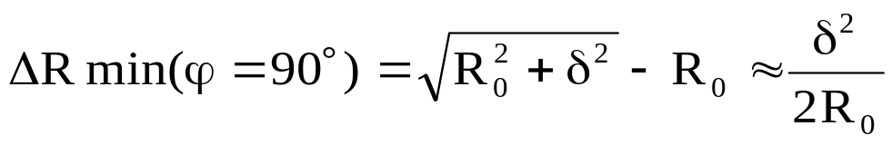
误差敏感方向 (原始误差与加工误差关系）
各种原始误差的大小和方向各不相同，而加工误差则必须在工序（加工）尺寸方向度量。因此，不同的原始误差对加工精度有不同的影响。
刀尖(理想)正确位置A，误差(实际)位置A′，则原始误差为
加工误差为
当原始误差方向为加工表面法线方向时，引起最大加工误差 (误差敏感方向)
A′
当原始误差方向为加工表面切线方向时，引起最小加工误差 (误差不敏感方向)
φ
R₀
O
A

Slide 10
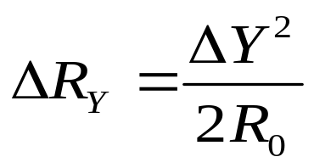


误差敏感方向
显然：
ΔY
R₀
R
实际加工中：
误差敏感方向指原始误差对加工精度影响最大（加工误差最大）的那个方向。即加工表面与刀刃接触处的法线方向；
误差不敏感方向指原始误差对加工精度影响最小（加工误差最小）的那个方向。即
加工表面与刀刃接触处的切线方向。
Ｏ
X
ΔR
a）
Y
R₀
R
Ｏ
X
ΔR =ΔX
b）
Y
误差敏感方向

Slide 11
思考题
误差敏感方向在加工中会变吗？
A′
3
φ
4
2
R₀
5
1
O
A
e
6
8
7
车削时误差敏感方向始终不变，而镗削时误差敏感方向随刀具的转动而改变。

Slide 12
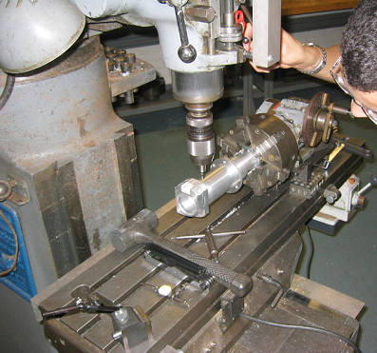
原始误差分类
工艺系统制造误差和磨损
  机床、夹具、刀具的制造误差和磨损。
工艺系统力、热效应引起的变形
  工艺系统受力变形、工艺
  系统热变形、工件残余应力
  引起的变形等。
加工过程其他原始误差
  加工原理误差、工件定位
  误差、调整误差、测量误差
  等。

Slide 13
§2-2 工艺系统的制造误差和磨损
机床误差
刀具误差
夹具误差

Slide 14
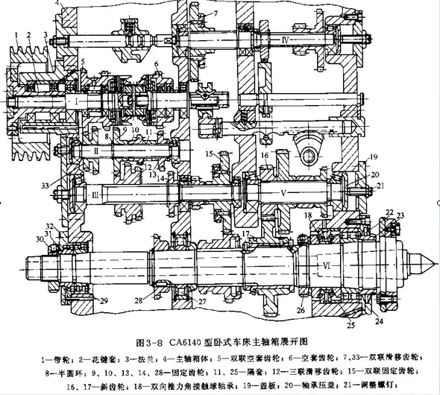
机床误差
引起机床误差的原因是制造误差、安装误差和磨损。机床误差的项目很多，其中对加工精度影响较大的有：主轴回转误差、导轨误差和传动链误差。
1. 机床主轴（回转）误差

Slide 15
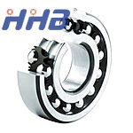
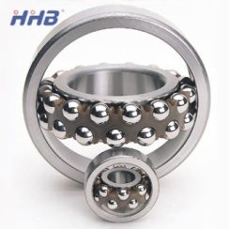
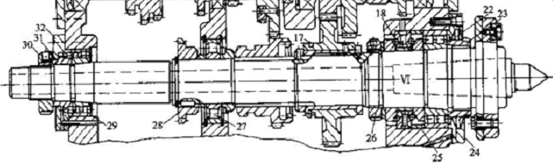
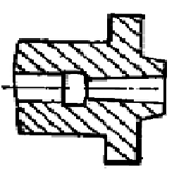
机床主轴（回转）误差
（1）主轴几何偏心——主轴锥孔、定心外圆或轴肩支承面的几何轴线与主轴回转轴线不重合。
产生原因：
（a）主轴的制造误差（锥孔或定心外圆与支承轴颈有同轴度误差及定心轴肩支承面与支承轴颈有垂直度误差）。
（b）轴承制造误差(滚动轴承)
滚动轴承内孔与内圈滚道的同轴度误差。
定心轴肩
支承轴颈
定心锥孔
定心外圆

Slide 16

主轴几何偏心
对加工精度影响：在不同的机床上有不同的表现。
  车削、圆磨削时不产生圆度误差和端面的平面度误差，但会产生同轴度误差和端面垂直度误差；
  铣削时产生直线度、平面度误差（卧铣，几何偏心会和加工面法向同向）；
  钻、镗时加工出的孔径尺寸变化。
  定心轴肩支承面与回转轴线不垂直，在安装卡盘时会引起卡盘与主轴回转轴线的几何偏心，因此对加工精度的影响亦如上述。

Slide 17
机床主轴（回转）误差
（2）主轴回转轴线的误差运动
  主轴回转时其瞬时回转轴线相对于理想回转轴线的偏移，在误差敏感方向的最大变动值就是主轴的回转误差。
主轴回转轴线的误差运动形式
  轴向漂移
  径向漂移
  角向漂移

Slide 18
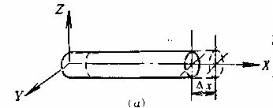
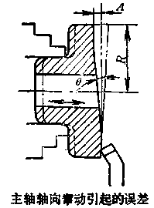
主轴回转轴线误差运动的形式
轴向漂移
  瞬时回转轴线沿平均回转轴线方向的漂移运动；
  影响所加工工件的端面形状精度；
  不影响圆柱面形状精度；
  加工螺纹时影响螺距精度。

Slide 19
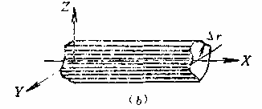
主轴回转轴线误
差运动的形式
径向漂移
  瞬时回转轴线始终平行于平均回转轴线，但沿Y轴和Z轴方向有漂移运动，在不同横截面内，轴心的误差运动轨迹都相同。

Slide 20
主轴回转轴线误
差运动的形式
径向漂移
  瞬时回转轴线始终平行于平均回转轴线，但沿Y轴和Z轴方向有漂移运动，在不同横截面内，轴心的误差运动轨迹都相同。
3
4
2
5
1
e
e
6
8
7
径向跳动对镗孔精度影响
径向跳动对车外圆精度影响

Slide 21
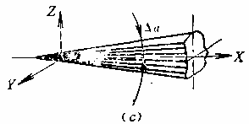
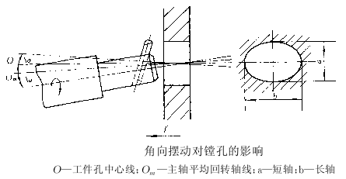
主轴回转轴线误差运动的形式
角向漂移
  瞬时回转轴线与平均回转轴线成一倾斜角，但其交点位置固定不变的漂移运动。
  在不同横截面内，轴心的误差运动轨迹相似。

Slide 22
主轴回转轴线误差运动
主轴工作时回转轴线的漂移运动
  前述三种漂移运动的合成；
  不同横截面内轴心的误差运动轨迹既不相同，又不相似；
  既影响所加工工件圆柱面的形状精度，又影响端面的形状精度。

Slide 23
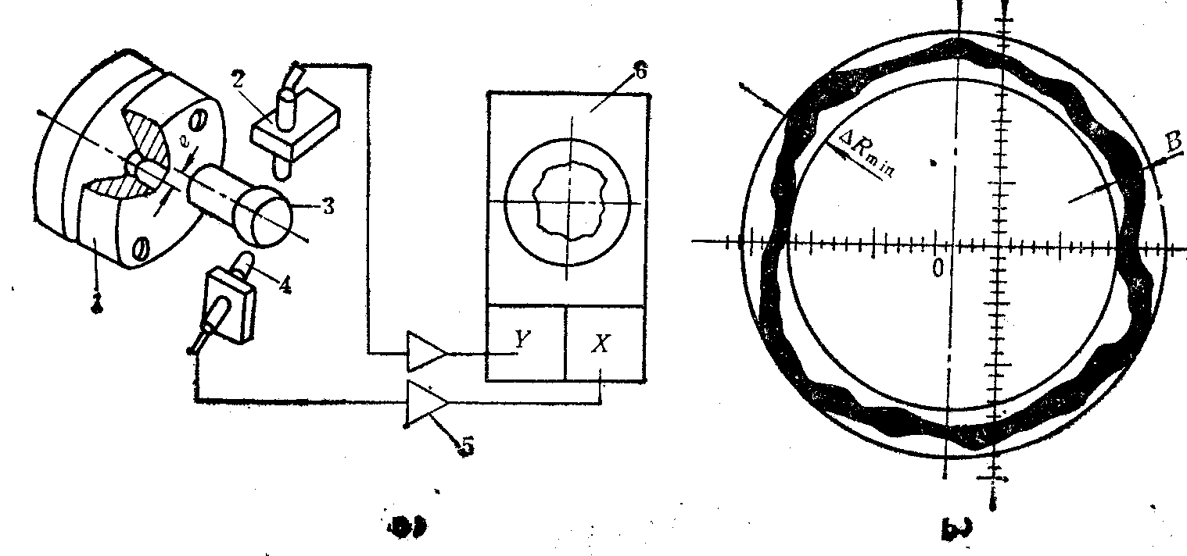
主轴回转轴线误差运动
准确测量方法
  示波器光点模拟主轴轴心运动，附加圆周运动，包容图形半径最小的两个同心圆半径差——主轴回转误差。
1 — 摆动盘 2，4 — 传感器 3 — 精密测球 5 — 放大器 6 — 示波器

Slide 24
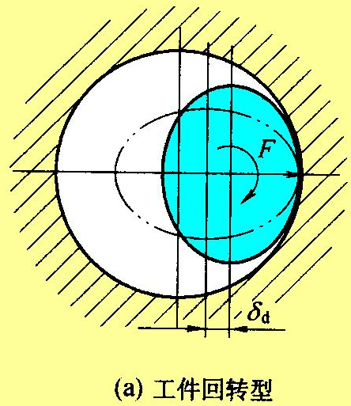
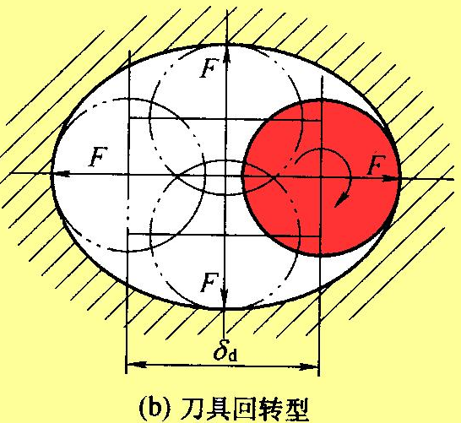
主轴回转轴线误差运动
误差敏感方向随主轴回转而变化（镗床等），主要由轴承孔的形状误差引起。
误差敏感方向不变（车床等）,切削力方向不变，主轴轴颈的圆度误差和波度将传给工件。
主轴回转轴线漂移的原因
  轴承的误差、轴承间隙、与轴承配合零件的误差、主轴系统的热变形等；

Slide 25
主轴回转轴线误差运动
主轴回转轴线漂移的原因
  主轴在某个转速范围内，回转精度最高。因为主轴质量不平衡，主轴回转轴线稳定性随主轴转速增加提高。

Slide 26
主轴回转误差的对策
提高主轴部件的制造精度
  提高轴承的回转精度，如选高精度的滚动轴承；
  提高箱体支承孔、主轴轴颈和与轴承相配合有关表面的加工精度；
  预测径向跳动，调节径向跳动方位，使误差相互补偿或抵消。

Slide 27
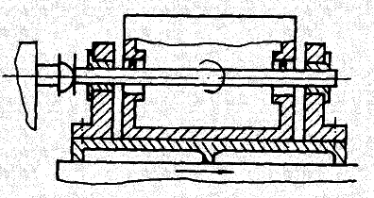
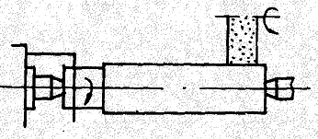
主轴回转误差的对策
对滚动轴承进行预紧
  适当预紧消除间隙（过盈），弹性变形相互制约，增加轴承刚度，误差均化。
使主轴的回转误差不反映到工件上
  直接保证工件在加工过程中的回转精度而不依赖主轴。
外圆磨床上磨轴类零件，工件支承在两个固定顶尖上，主轴只起传动作用。
镗床上加工箱体孔，采用前、后导向套的镗模。镗杆与主轴浮动连接(如万向联轴节)。

Slide 28
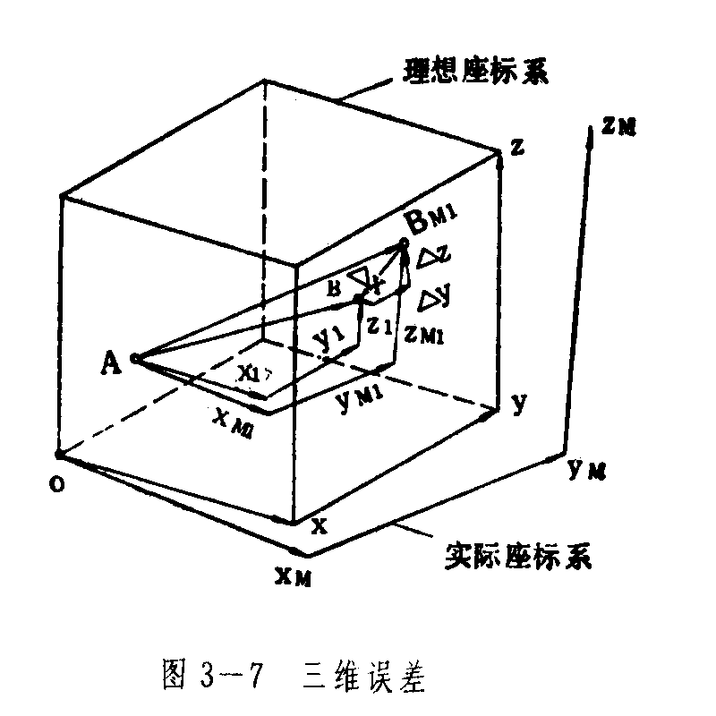
机床导轨误差
三维精度：机床在三维直角座标系统中XYZ三个坐标的全部有效工作形成范围内，对于机床移动部件来说，空间任意一点xyz的误差不超过一定数值。
机床导轨是机床各主要部件相对位置和运动的基准，其精度直接影响溜板的运动精度，故直接影响反映刀具与工件相对位置正确性的机床“三维精度”。
导轨误差产生原因:
  导轨制造误差；
  机床安装不良（基础下沉等）；
  导轨磨损（全长上各段磨损量不等）。

Slide 29
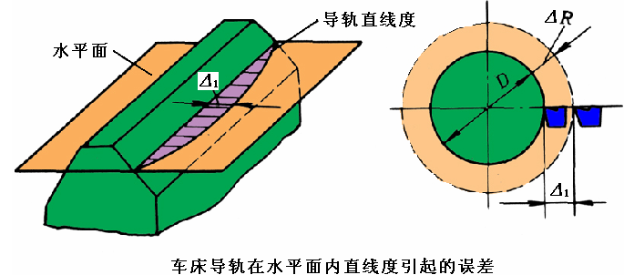

机床导轨误差
在水平面内的直线度（以卧式车床为例）
Δ₁将直接反映在工件加工表面法线方向（误差敏感方向）
上，误差ΔR =Δ₁ ，对加工精度影响最大。
刀尖在水平面内的运动轨迹造成工件轴向形状误差。

Slide 30
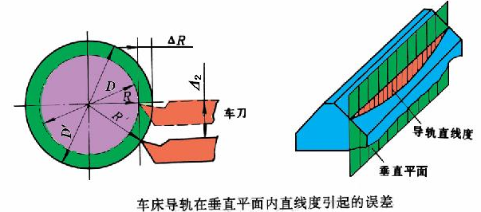
机床导轨误差
在垂直面内的直线度Δ_{２}对工件的尺寸和形状误差影响比Δ₁小得多。
对卧式车床ΔR ≈Δ₂²/D 。若设Δ₂= 0.1mm,D=40mm，
则ΔR =0.00025mm，影响可忽略不计。 而对平面磨床、
龙门刨床误差将直接反映在工件上。

Slide 31
机床导轨误差
前后导轨平行度（扭曲）
ΔX
若扭曲误差为Δ₃,则工件误差ΔR≈(H/B)Δ₃ ，
一般车床H/B≈2/3，
外圆磨床H/B≈1，
误差对加工精度影响很大
D
X
ΔR
H
δ
Y
α
B
导轨扭曲引起的加工误差

Slide 32
机床导轨误差
分析导轨误差对加工精度的影响时，主要考虑导轨误差引起刀具与工件在误差敏感方向的相对位移。
  导轨水平面内的直线度误差，误差敏感方向，影响显著。
  导轨垂直面内的直线度误差，误差非敏感方向，影响小。
  导轨扭曲对加工精度的影响，影响显著。

Slide 33
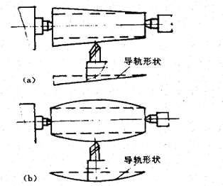
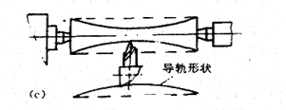
车床导轨在水平面内的直线度误差引起的工件形状误差

Slide 34
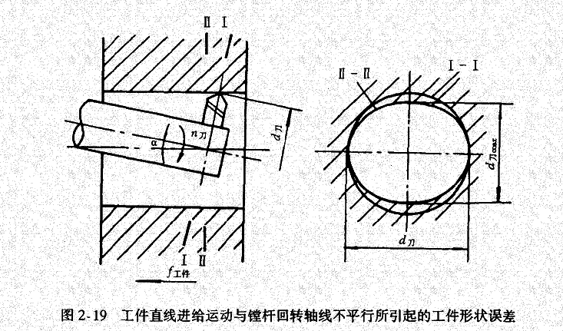
例II 镗床镗孔
工作台进给，导轨不直或扭曲都会引起所加工孔的轴线不直。由于误差敏感方向随主轴回转而变化，故两向直线度误差均直接影响加工精度。 当导轨与主轴回转轴线不平行时，会使加工出的孔呈椭圆形。
镗杆进给，导轨不直、扭曲或与镗杆轴线不平行等误差，都会引起所加工孔与其基准的相互位置误差，而不会产生孔的圆度误差。

Slide 35
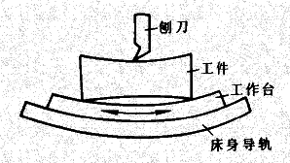
例III 铣床
端铣时，主轴回转轴线与进给方向不垂直，会引起加工表面下凹。
注：有时为防止“扫刀”（不参加切削的刀刃划伤已加工表面），往往有意将主轴向进给方向倾斜一个微小角度（不超过30″）。
例IV 刨床
刨床的误差敏感方向为垂直方向。床身导轨在垂直平面内的直线度误差影响较大。它引起加工表面的直线度及平面度误差。

Slide 36
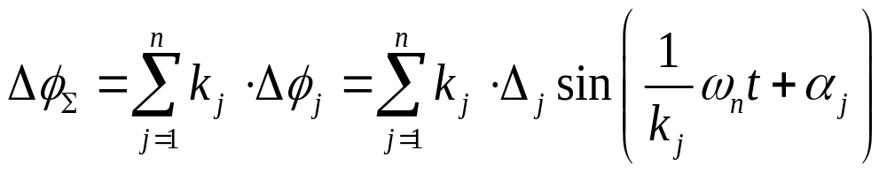
传动链误差
定义
用来保证工件与刀具之间有严格的运动关系的内联传动链始末两端传动元件间相对运动的误差，一般可用末端元件一转中的最大转角误差来衡量。
z₁ = 64
z₃ = z₄ = 23
z₂ = 16
z_{n-1} = 1
z_{n} = 96
d
b
z₅ = z₆ = 23
c
f
i_{c}
a
z₇ = z₈ = 16
e
齿轮机床传动链

Slide 37
传动链误差
产生原因
内联传动链中各传动元件如齿轮、蜗轮蜗杆、丝杠螺母等的制造误差、
装配误差、磨损等引起。
z₁ = 64
z₃ = z₄ = 23
z₂ = 16
z_{n-1} = 1
z_{n} = 96
d
b
z₅ = z₆ = 23
c
f
i_{c}
a
z₇ = z₈ = 16
e
齿轮机床传动链

Slide 38
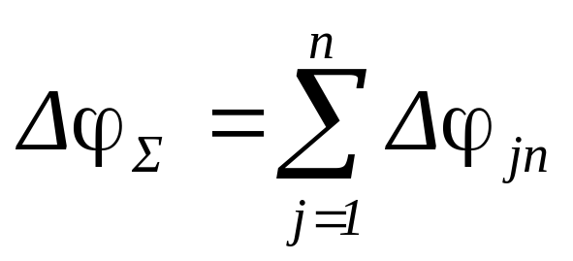
转角误差传递规律：
由于所有的传动件都存在误差，因此，各传动件对工件精度影响的总和为各传动元件所引起末端元件转角误差的迭加：
传动链中各传动元件的转角误差都是独立的随机变量，则传动链末端元件的总转角误差可用概率法进行估算。

Slide 39
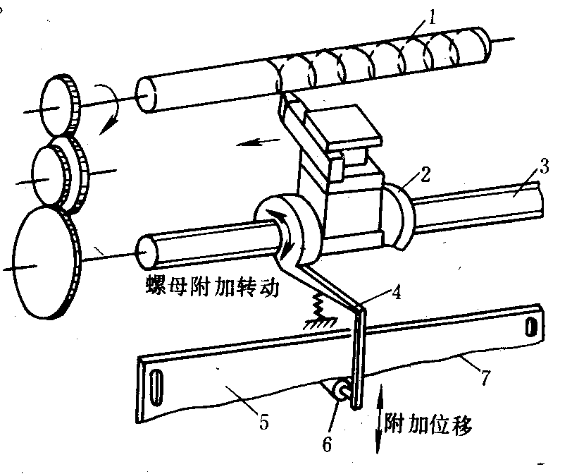
减少传动链误差的措施
尽可能缩短传动链，减少传动元件数量。
合理规定各传动元件的制造精度和装配精度。
合理规定传动链中各传动副的传动比，尽可能提高中间传动元件的转速。
采用校正装置。
丝扛加工误差补偿装置
1 工件 2 螺母 3 母丝杠 4 杠杆 5 校正尺
6 触头 7 校正曲线

Slide 40
刀具误差对加工误差的影响
工件表面的三种形成方法
  成形刀具法
  刀尖轨迹法
  范成法
采用成形刀具加工或范成法加工时，刀刃的形状误差以及刃磨、安装，调整不正确，都直接影响加工表面的形状精度。

Slide 41
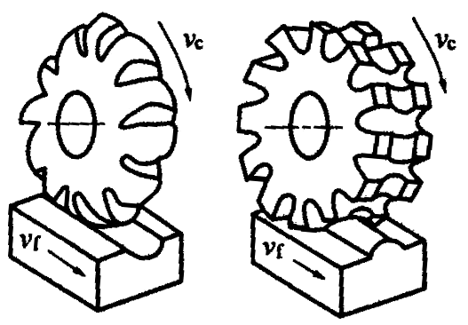
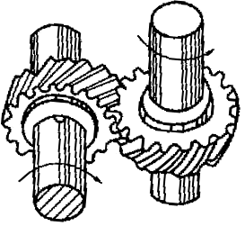
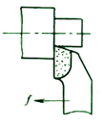
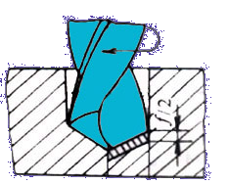
1.成形刀具（成形铣刀等）
2.展成法加工刀具（齿轮刀具等）
刀刃形状误差，刃磨安装误差；
3.刀尖轨迹法加工：
a.定径刀具（钻头、丝锥、拉刀等）：刀具尺寸误差；
b.单刃刀具（普通车刀、镗刀、端铣刀等）：刀具磨损。

Slide 42
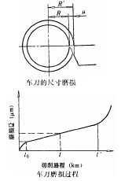
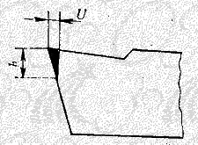
刀具误差对加工误差的影响
尺寸磨损的定义
  刀刃在加工表面的法线方
  向即误差敏感方向的磨损量，
  它直接反映出刀具磨损对加
  工精度的影响。
刀具尺寸磨损的三个阶段
  初期磨损、正常磨损和急剧磨损。
  急剧磨损阶段不能正常工作，在到达前必须重新刃磨。
根据工件材料及加工要求，正确选择刀具材料、切削用量等工艺参数；选用切削液，并准确地进行刃磨，以减少刀具磨损量。

Slide 43
夹具误差
产生原因
  定位元件、刀具导向装置，对刀装置、分度机构以及夹具体等零、组件的制造误差；
  夹具装配后，上述各种元件工作面间的相对位置误差；
  夹具在使用过程中，工作表面的磨损。
影响
  将直接影响加工表面的位置精度或尺寸精度。如各定位支承板或支承钉的等高性误差将直接影响加工表面的位置精度。

Slide 44
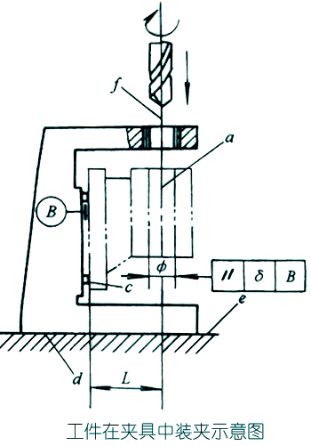
如钻床夹具中：
钻套轴心线f与夹具定位平面c间的平行度误差，影响工件孔轴心线a至底面B的平行度；
夹具定位平面c与夹具体底面d的垂直度误差，影响工件孔轴心线a与底面B间的尺寸精度和平行度。

